Slide 1
CHÀO MỪNG CÁC EM ĐẾN VỚI TIẾT HỌC HÔM NAY!

Slide 2
CHỦ ĐỀ 2: HÌNH TƯỢNG ANH HÙNG DÂN TỘC TRONG MĨ THUẬT TẠO HÌNH VIỆT NAM (tiết 2)

Slide 3
KHỞI ĐỘNG
Em hãy nêu những
hình tượng anh hùng dân tộc đã tìm hiểu trong tiết trước?
Em có cảm nhận gì
về những anh hùng
dân tộc đó?

Slide 4
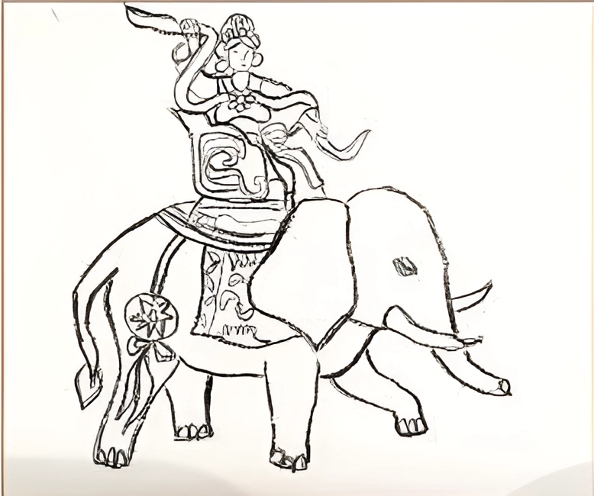
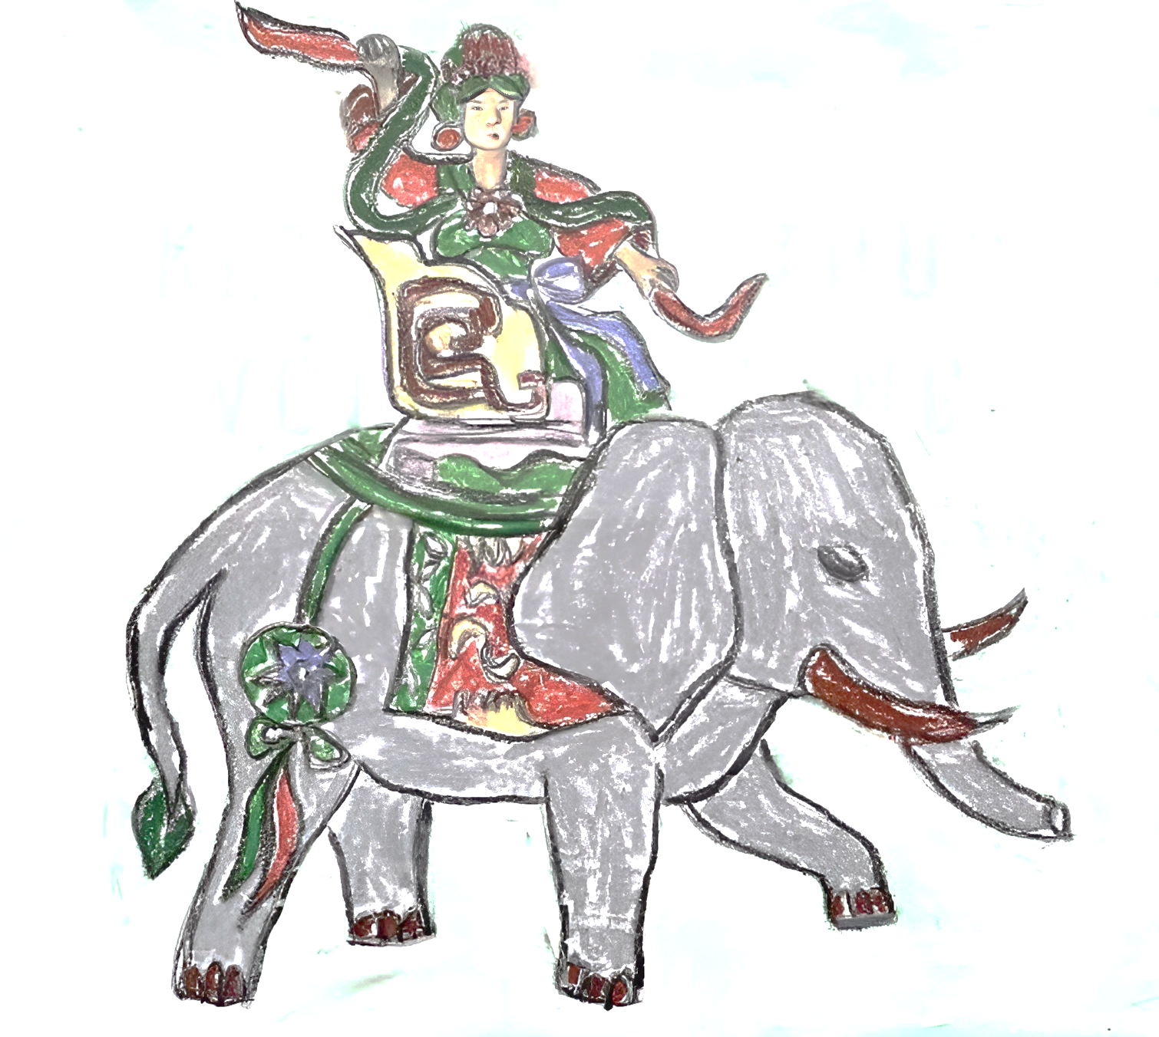
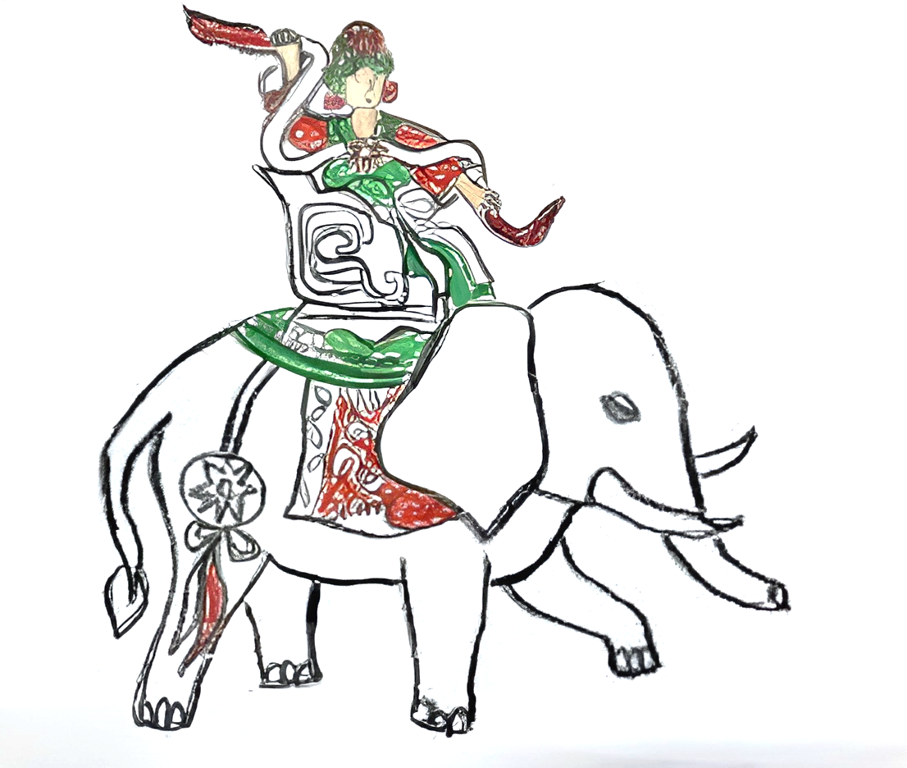
1. Gợi ý mô phỏng hình tượng anh hùng dân tộc Bà Triệu
Quan sát một số tranh về các anh hùng dân tộc SGK tr.12
THẢO LUẬN NHÓM
Nêu các bước tiến hành mô phỏng?
Chất liệu nào được sử dụng để mô phỏng?

Slide 5
Các bước mô phỏng tranh anh hùng dân tộc Bà Triệu
1
2
3
4
Lựa chọn hình tượng nhân vật lịch sử qua tranh, ảnh, truyện, sách,...
Phác thảo bố cục và vẽ nét theo ý tưởng thể hiện của mình.
Vẽ màu cho bức tranh.
Hoàn thiện sản phẩm.

Slide 6
Chất liệu mô phỏng tranh anh hùng dân tộc Bà Triệu
Chất liệu được sử dụng là giấy và bút màu sáp.
Ngoài ra còn có thể sử dụng các chất liệu khác tùy thích.

Slide 7
Nêu nội dung, hình thức, chất liệu
em lựa chọn để mô phỏng.

Slide 8
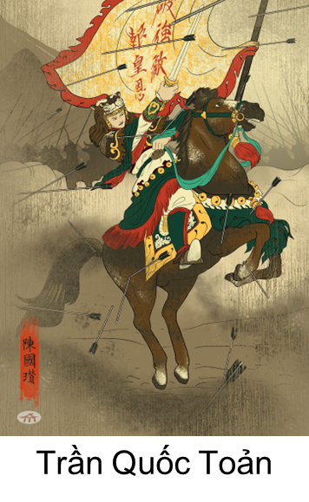
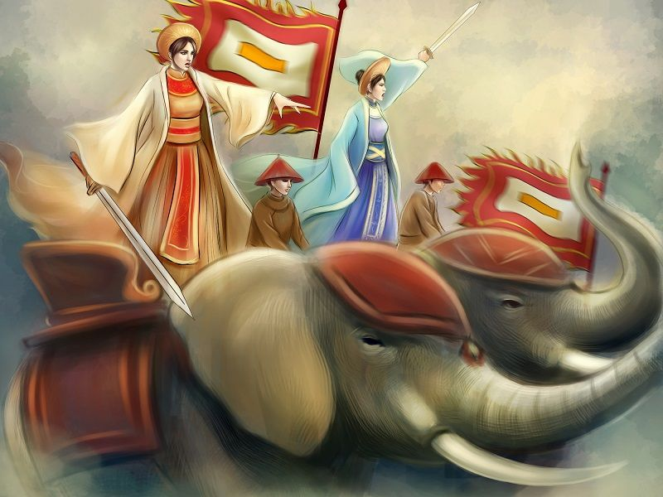
Một số hình ảnh anh hùng dân tộc Việt Nam
Hai Bà Trưng

Slide 9
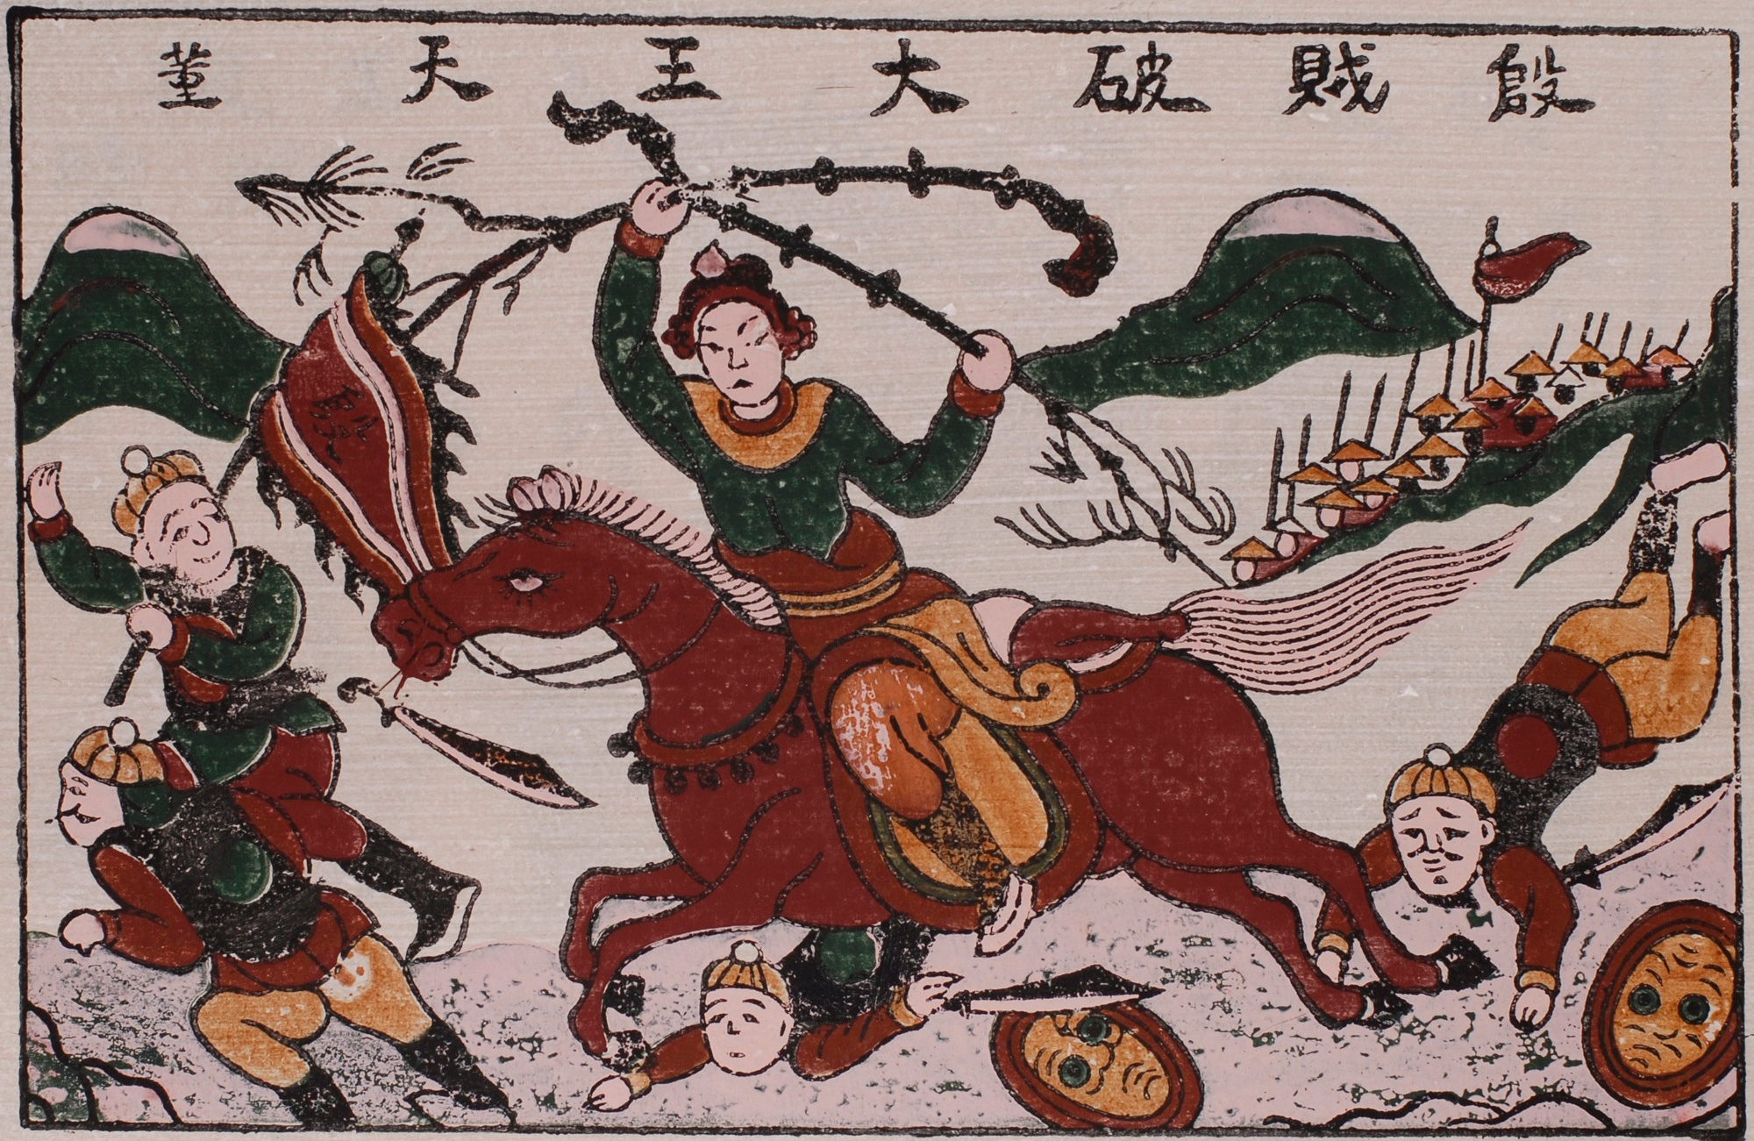
Một số hình ảnh anh hùng dân tộc Việt Nam
Tranh Đông Hồ Phù đổng Thiên Vương
Bà Triệu

Slide 10
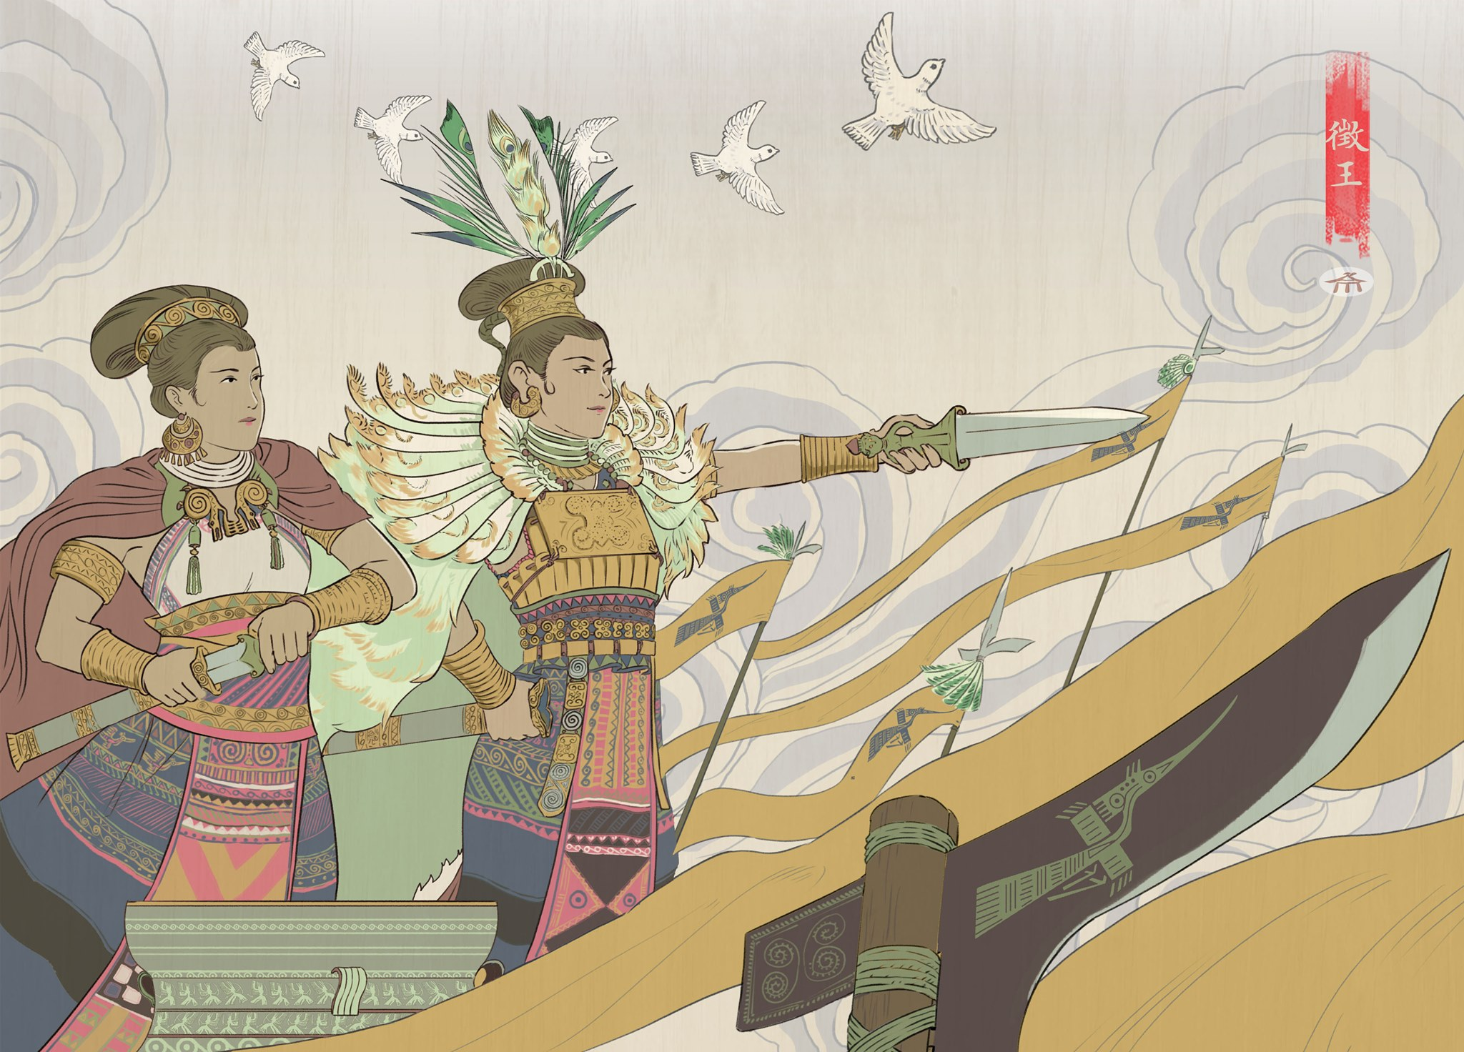
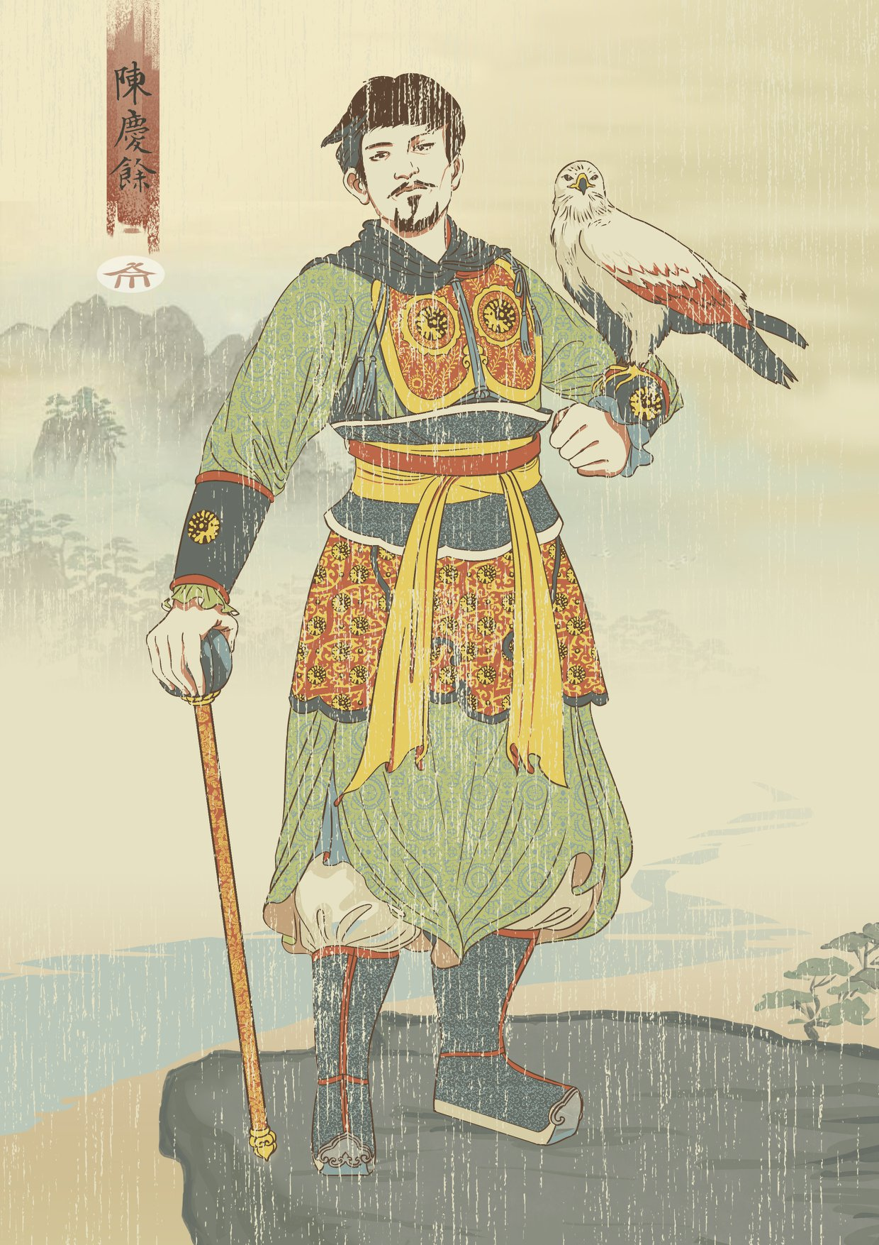
Một số hình ảnh anh hùng dân tộc Việt Nam
Hai bà Trưng
Trần Khánh Dư

Slide 11
Một số hình ảnh anh hùng dân tộc Việt Nam
Yết Kiêu

Slide 12
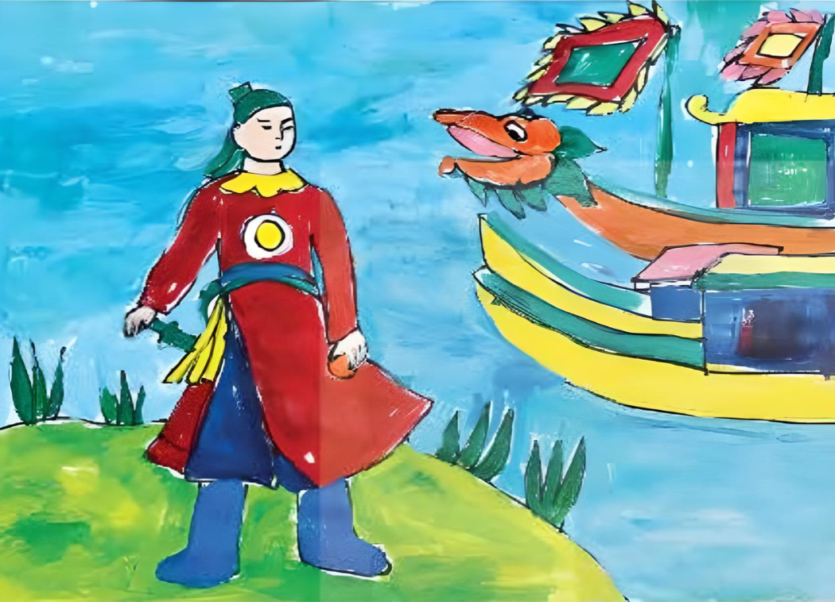
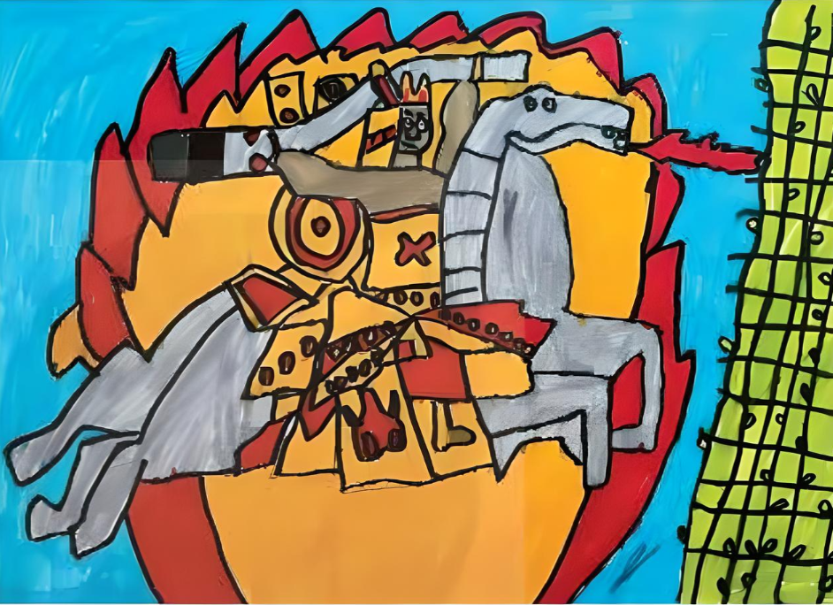
Tham khảo sản phẩm mĩ thuật của học sinh
Trần Quốc Toản – Mai Anh
Thánh Gióng – Đoàn Huy

Slide 13
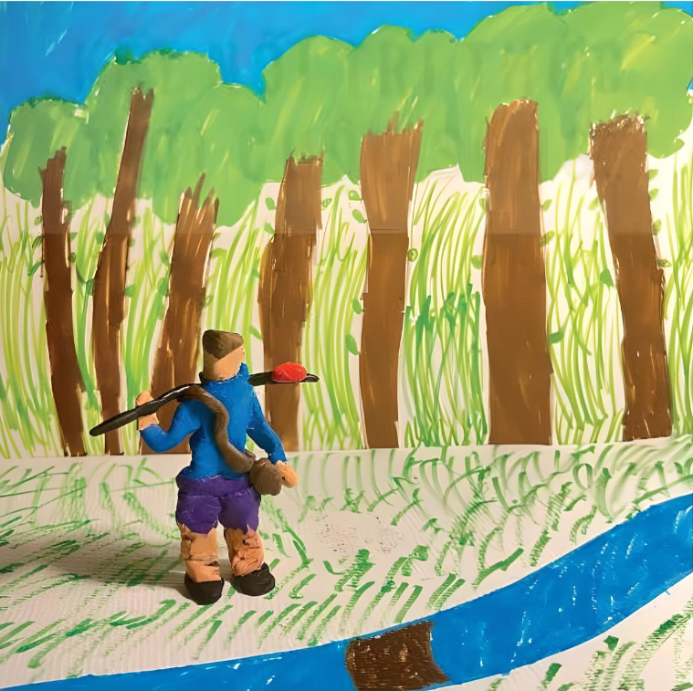
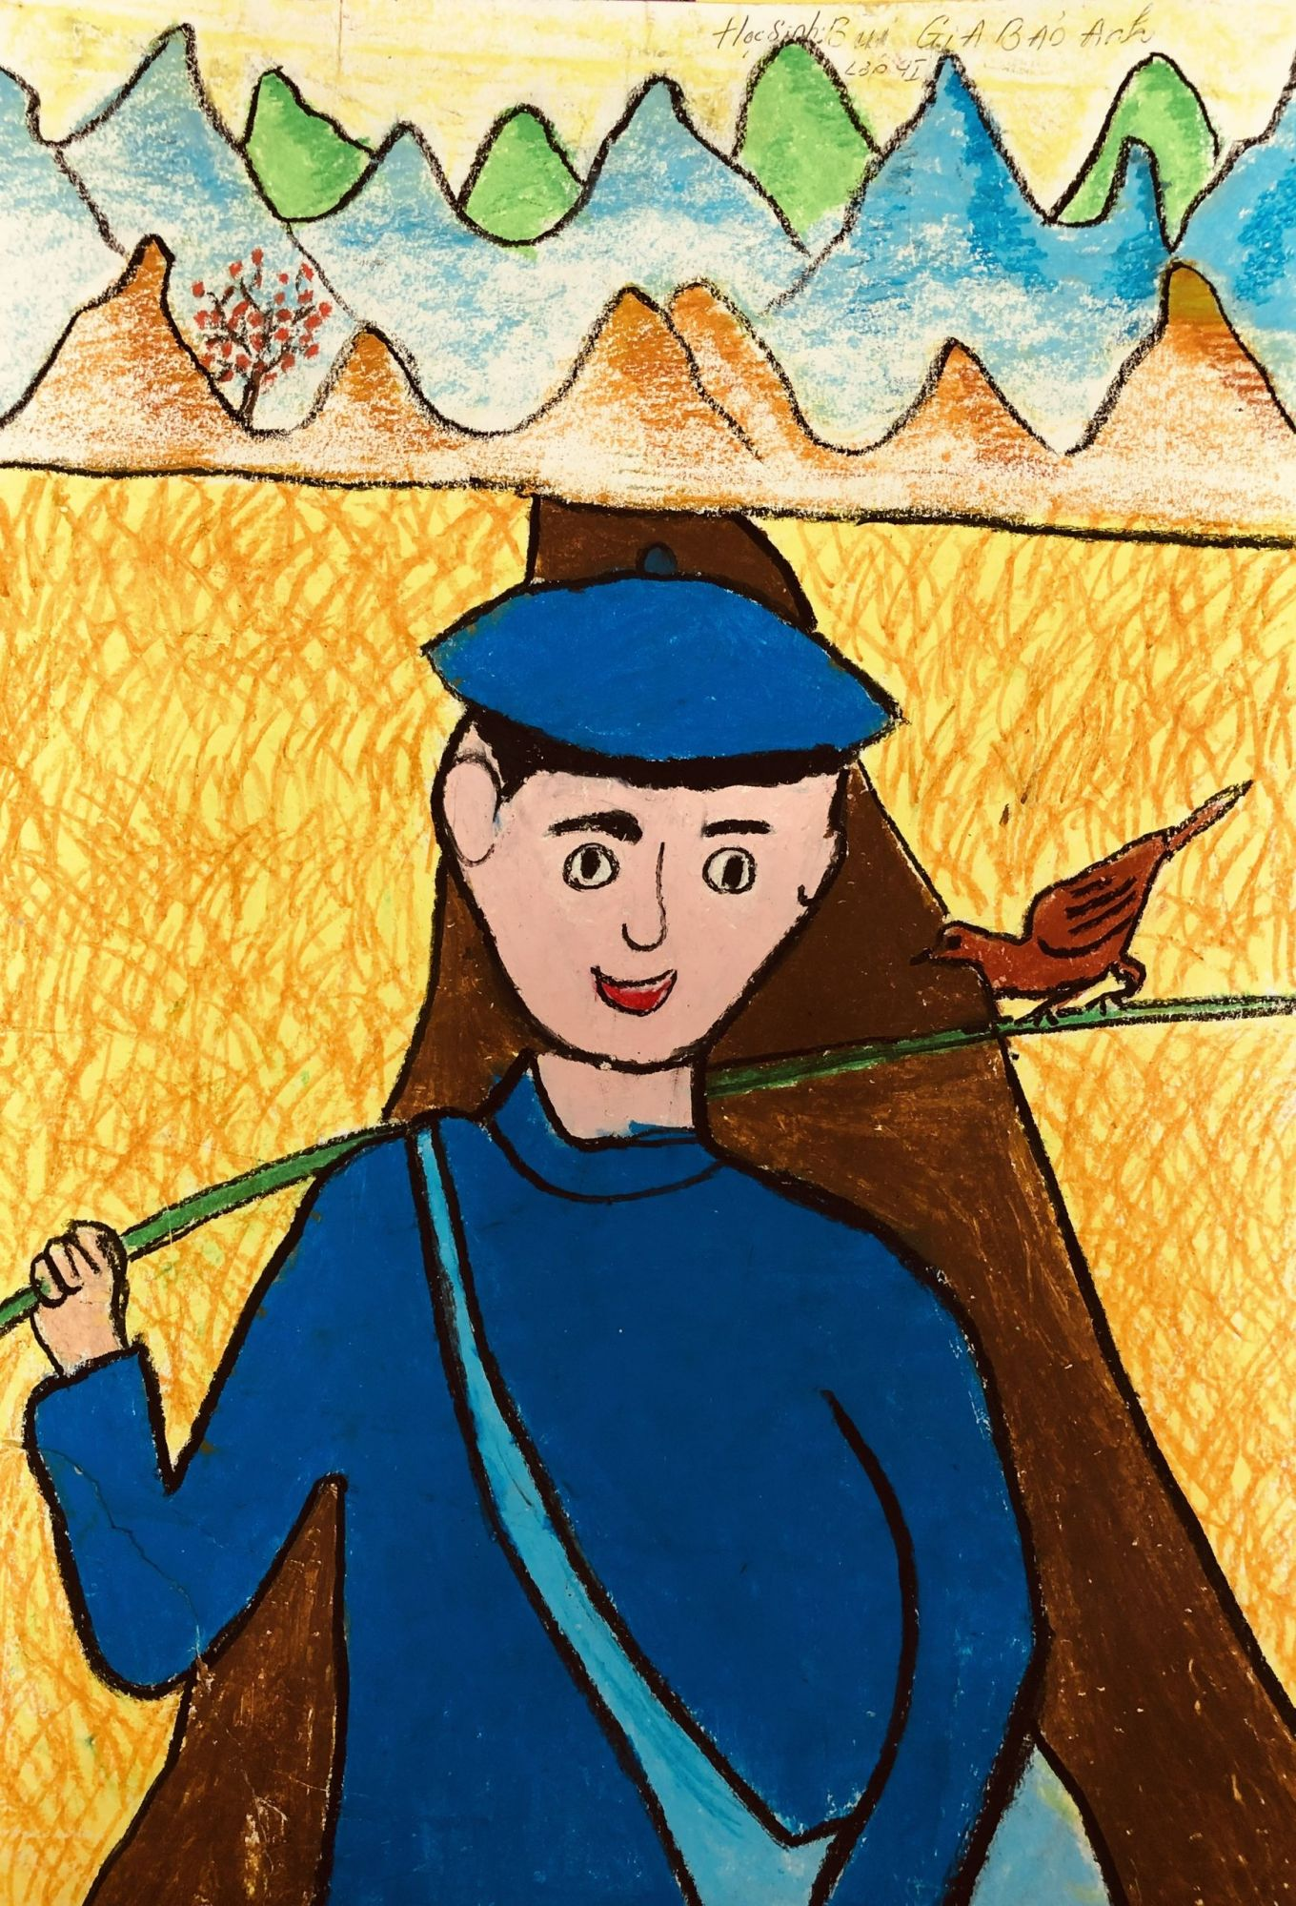
Tham khảo sản phẩm mĩ thuật của học sinh
Kim Đồng- Trần Đức
Kim Đồng – Quốc Bảo

Slide 14
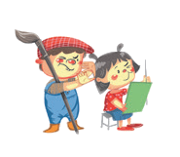
THỂ HIỆN
Mô phỏng hình tượng anh hùng dân tộc mà em thích theo hình thức 2D

Slide 15
Trưng bày, giới thiệu

Slide 16
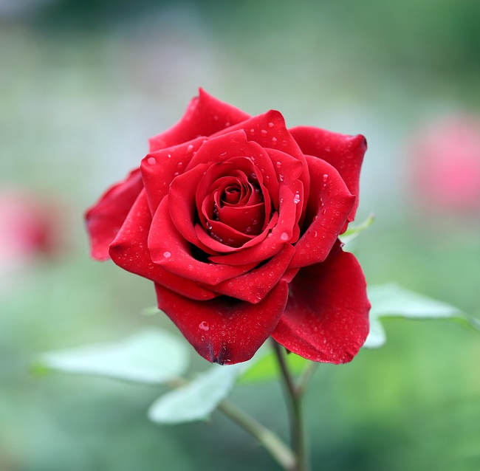
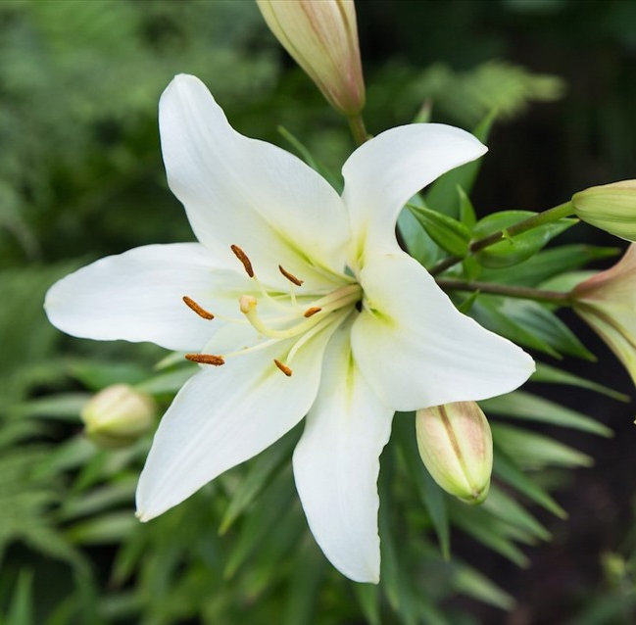
HIỂU BIẾT LỊCH SỬ

Slide 17
Câu 1: Vị anh hùng dân tộc nào có công dẹp loạn 12 sứ quân?
A. Đinh Bộ Lĩnh.
B. Lý Công Uẩn.
C. Lê Lợi.
D. Ngô Quyền.

Slide 18
Câu 2: Hưng Đạo Đại Vương đã có công lao gì đối với đất nước?
A. Đánh tan quân xâm lược nhà Minh.
B. 3 lần đánh thắng quân Nguyên – Mông.
C. Phát triển kinh tế, cải thiện đời sống nhân dân.
D. Đưa nền văn hóa nước nhà phát triển đến đỉnh cao.

Slide 19
Câu 3: Vị vua nào được gọi là mặt sắt đen sì?
A. Mai Thúc Loan.
B. Ngô Quyền.
C. Lý Nam Đế.
D. Phùng Hưng.

Slide 20
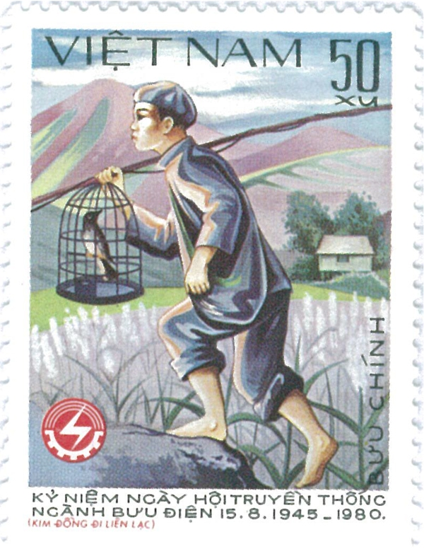
Câu 4: Hình ảnh sau đây đề cập đến người anh hùng nào?
A. Nguyễn Bá Ngọc.
B. Nguyễn Văn Trỗi.
C. Lý Tự Trọng.
D. Kim Đồng.

Slide 21
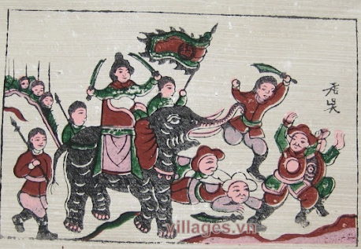
Câu 5: Bức tranh Đông Hồ về anh hùng dân tộc sau đây có tên là gì?
A. Vua Quang Trung đánh giặc.
B. Hai Bà Trưng đánh giặc.
C. Bà Triệu đánh giặc.
D. Thánh Gióng đánh giặc.

Slide 22
CẢM ƠN CÁC EM ĐÃ CHÚ Ý LẮNG NGHE!

